Slide 1

Une WEBUI pour oar-docker
EUDES Robin
ROSSI Ombeline
RICM4
Polytech’ Grenoble
08/04/2015

Slide 2
SOMMAIRE
Présentation de oar-docker
Pourquoi réaliser une webui ?
Les objectifs ciblés
Les outils et technologies utilisés
Les difficultés rencontrées
Les objectifs atteints
Démonstration

Slide 3
Oar-docker, c’est quoi ?
Un outil de développement mêlant OAR et… docker.
Un ensemble d’images docker préconfigurées pour simuler rapidement un cluster sur notre machine.

Slide 4
OAR ?
OAR est un gestionnaire de tâches et de ressources, utilisé dans Grid’5000 par ex.
Nœud de calcul 1
USER
frontend
OAR
Server
…
Nœud de calcul 2

Slide 5
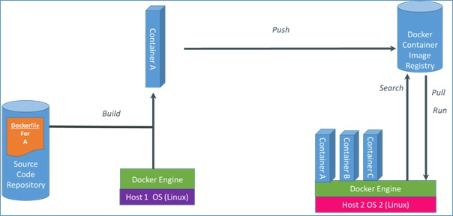
Docker ?
Docker est un gestionnaire/administrateur de container basé sur un principe de template de container.
Docker.io

Slide 6
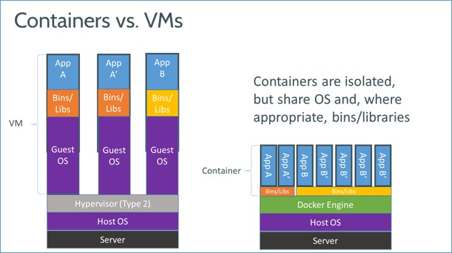
Containers ?
Docker.io
Les containers sont particulièrement adaptés dans le cadre d’un cluster

Slide 7
Cluster ?
définition : un système informatique composé d'unités de calcul (micro-processeurs, cœurs, unités centrales) autonomes qui sont reliées entre elles à l'aide d'un réseau de communication.
Source : wikipédia

Slide 8
Pourquoi une webui ?
Offrir une interface « user friendly »
Avoir facilement une vision d’ensemble de sa simulation

Slide 9
Nos objectifs
Vision d’ensemble
Etat des nœuds
Job en cours d’exécution
Créer/Supprimer des nœuds
Lancer/Annuler une tache
Un programme qu’on exécute
Un script que l’utilisateur upload

Slide 10
Outils & Technologies utilisés
API REST OAR
Toute les échanges avec OAR passent par l’API, les requêtes peuvent être :
Sans authentification :
Etat général
Job en cours d’exécution
Avec authentification :
Création/Suppression d’un nœud
Création/Annulation d’un job

Slide 11
Autres outils/technologies utilisés
PHP
Bootstrap : CSS
Javascript
AJAX, librairie JQuery
Plugin DataTables : mise en forme des tableaux
Plugin Form : vérifications sur les formulaires

Slide 12
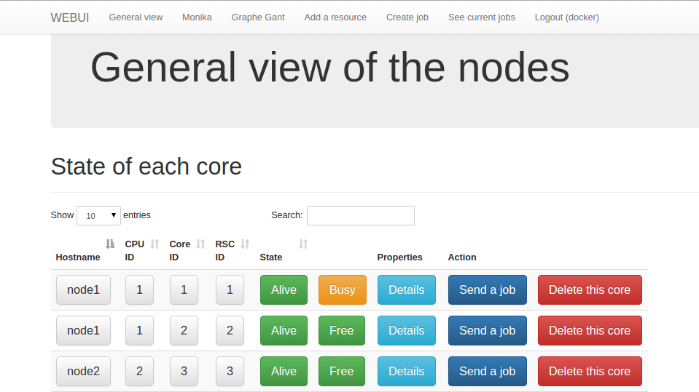
DataTables à l’oeuvre

Slide 13
Difficultés rencontrées
Comprendre le fonctionnement d’OAR
La documentation « pas toujours » à jour d’OAR
Respecter les objectifs fixés
Découverte de la programmation « web »
Oar-docker est un outil encore en développement

Slide 14
Les Objectifs atteints
Vision d’ensemble
Etat des nœuds
Job en cours d’exécution
Créer/Supprimer un nœud:
On ne peut créer/supprimer qu’une seule ressource à la fois
Lancer/Annuler une tache :
Un programme
Pas de script uploadé & interprété

Slide 15
Démonstration

Slide 16
Merci de votre écoute

